Slide 1


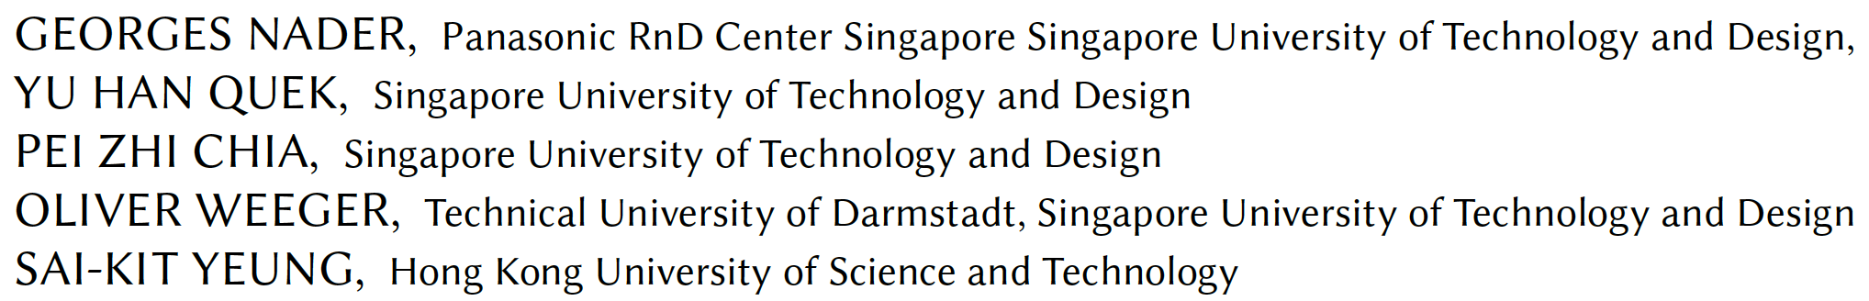
KnitKit: A flexible system for machine knitting of customizable textiles
实事求是 敢为人先
Huiqing Zhang
June 9th, 2022
Notes:
用于机织可定制纺织品的灵活系统

Slide 2
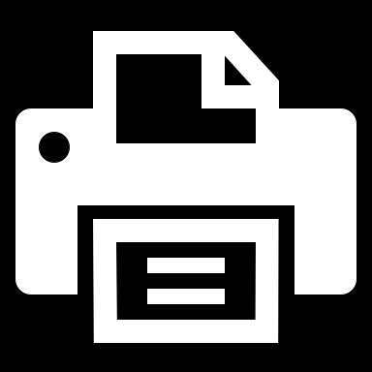
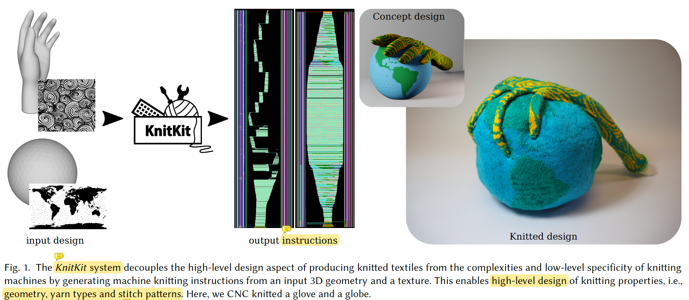
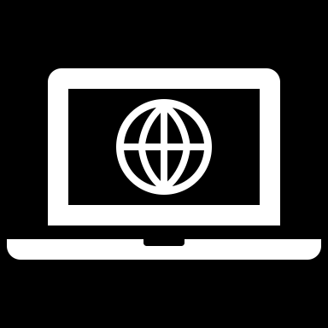
Brief Introduction
Notes:
本文系统从一个三角形的三维网格和一个在几何图形上指定编织图案的二维纹理开始，分三个主要步骤生成所需的机器指令。首先，对输入进行处理并生成KnitNet数据结构。这个图结构作为高层次的几何和编织配置与低层次的、特定于机器的编织指令之间的一个抽象接口。第二，在KnitNet上应用图重写程序，产生一个抽象的机器动作序列。最后，通过使这些抽象的动作适应特定的机器环境来生成低级机器指令。
将KnitKit分成两个独立的阶段，使系统更容易使用，并实现了我们开发一个独立于几何和机器的、可定制的机器编织系统的目标。非专业用户可以专注于设计方面，从高层次的概念角度配置编织过程，即使用标准的三维建模软件对输入的几何形状进行建模，或使用二维纹理配置纱线和针迹类型的编织设计。另一方面，机器专家可以专注于建立一套强大的图形改写规则和用于生成编织指令的例程库，以支持一大类对象和图案。
KnitKit系统通过从输入的三维几何图形和纹理生成机器编织指令，将生产针织纺织品的高层次设计与针织机的复杂性和低层次特性相分离。这使得针织特性的高级设计成为可能，即几何形状、纱线类型和针迹图案。

Slide 3
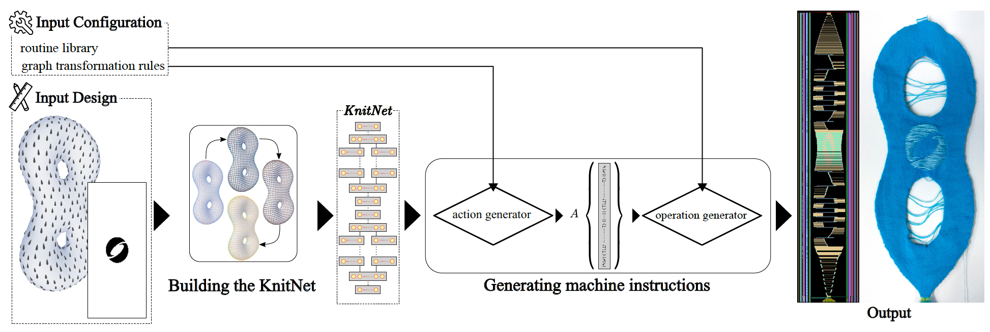
Method
Notes:
KnitKit系统的概述。首先，一个由纹理三维网格给出的输入设计被转换成一个拓扑KnitNet数据结构。使用一个用户可定制的图形转换规则和例程库，这个数据结构通过一个中间的抽象行动阶段被处理成机器指令，这些指令可以被加载到针织机中（这里KnitPaint可视化），从而制造出一个定制的针织纺织品。

Slide 4

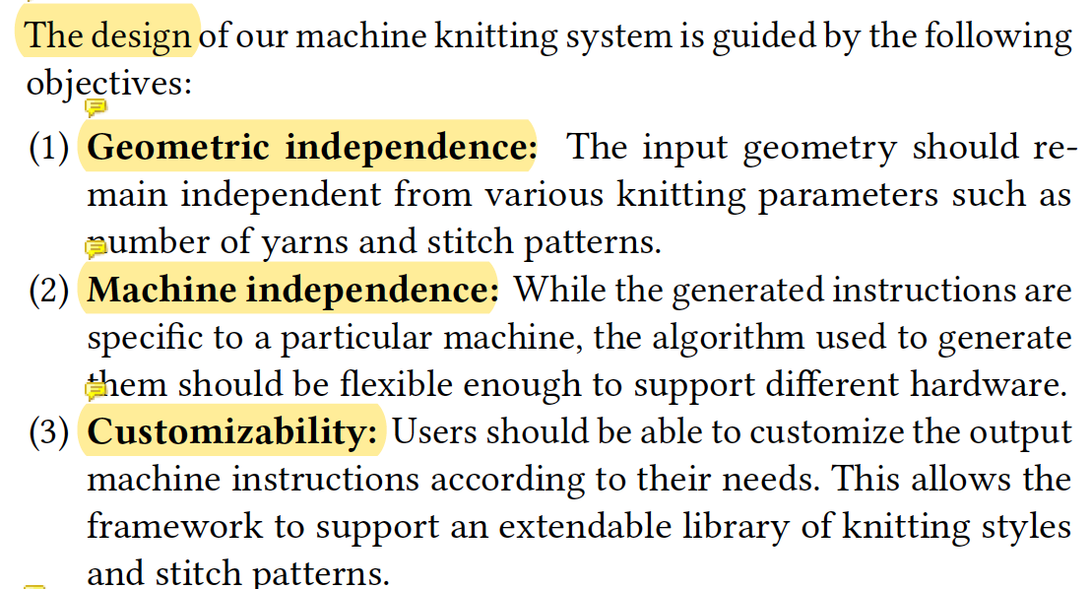
Contributions
Propose the KnitKit system
Define the KnitNet data structure
Present a novel scheduling algorithm
Notes:
在这项工作中，我们的目标是使功能性纺织品的设计和制造更加实用，甚至对非专业用户来说也更容易获得。
提出KnitKit系统--一个灵活和可定制的机器编织综合解决方案。它通过将高层次的几何图形和编织配置转化为抽象的编织动作，然后再转化为低层次指令。
定义KnitNet数据结构--一种基于行的有向图表示，描述可编织对象的结构。它允许用不同的纱线和针法来轻松表示对象。这个结构是高层编织设计和低层编织指令之间的一个抽象接口。
提出一种新的调度算法，通过(1)生成一组抽象的动作，然后(2)将动作转化为具体的、针对机器的低级指令，从KnitNet中生成低级的编织指令。
本文的机器织造系统的设计遵循以下指导原则目标：几何独立。输入的几何形状应与各种编织参数无关，例如 纱线的数量和针法。机器独立性。虽然生成的指令是针对特定机器的，但用于生成这些指令的算法应该足够灵活，以支持不同的硬件。可定制性。用户应该能够根据自己的需要定制输出的机器指令。这使得该框架能够支持一个可扩展的编织风格和针法的资料库。

Slide 5
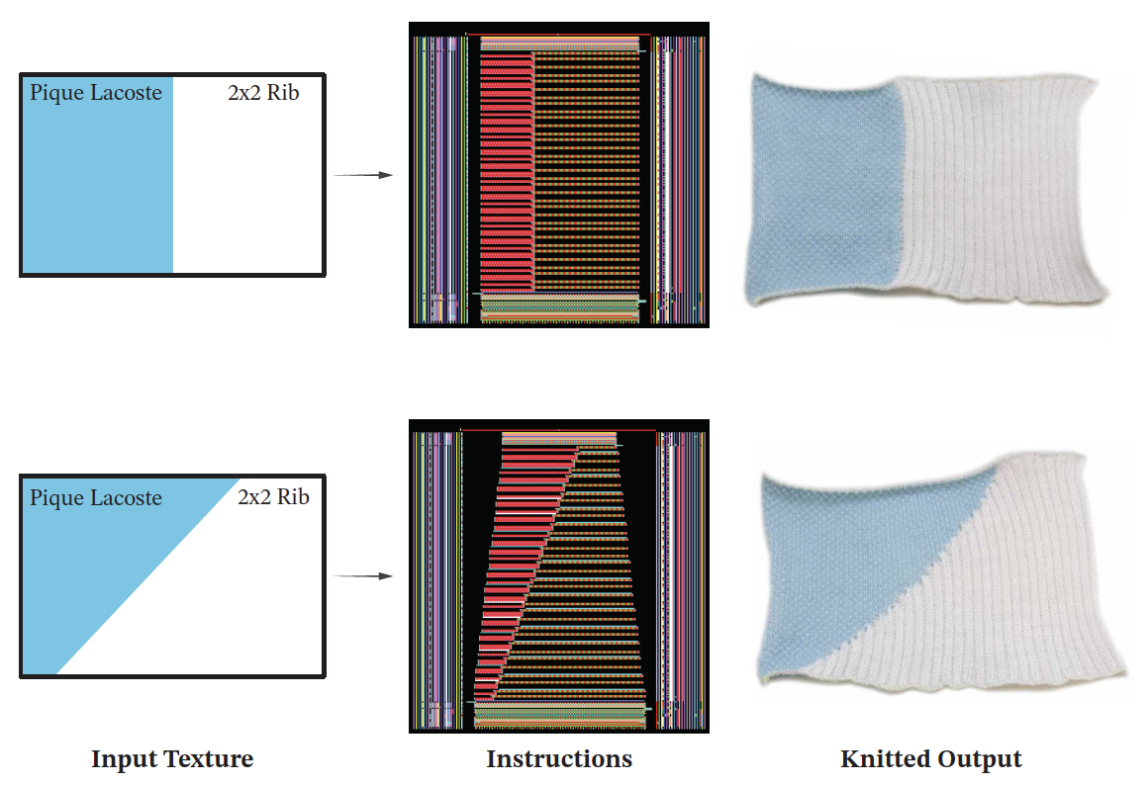
Results
Notes:
用两种不同配置的纱线颜色和针法（蓝色Pique Lacoste和白色2x2 Rib）编织了一个长方形补丁。这只是由输入纹理上的区域控制，这些区域映射到 相应的模板。

Slide 6
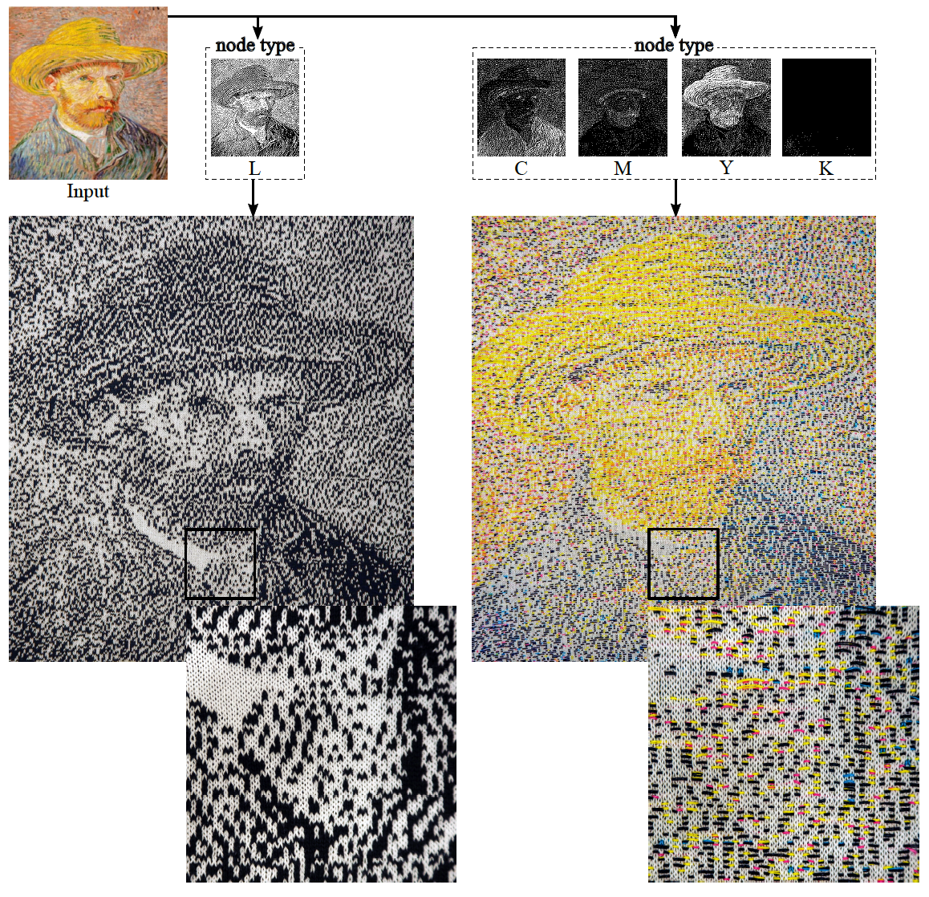
Results
Notes:
用两种不同的模板将图片编织成纹理织物。在左边，输入图像的抖动亮度被映射到一个矩形几何体上，以引导一个双色费尔岛色织品。在右边，同一图像的CMYK通道被用来配置一个复杂的 5种纱线的定制模板。

Slide 7
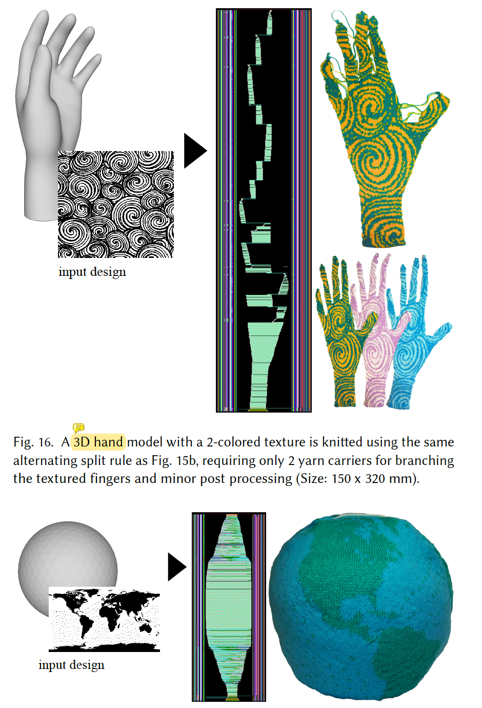
Results
Notes:
使用与图15b相同的交替分割规则，编织了一个具有2种颜色纹理的3D手部模型，只需要2个纱线载体来分支纹理的手指和轻微的后期处理。
一个地球的复制品，通过引导纱线模板与一个球体上的晕染的地球纹理相连而获得。由此产生的针织品被塞入聚酯纤维填充物，以达到三维地球的效果。

Slide 8
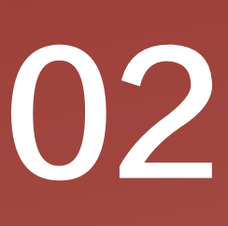
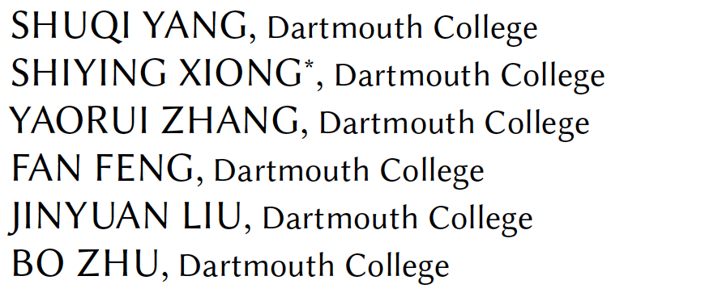
Clebsch Gauge Fluid
实事求是 敢为人先

Slide 9
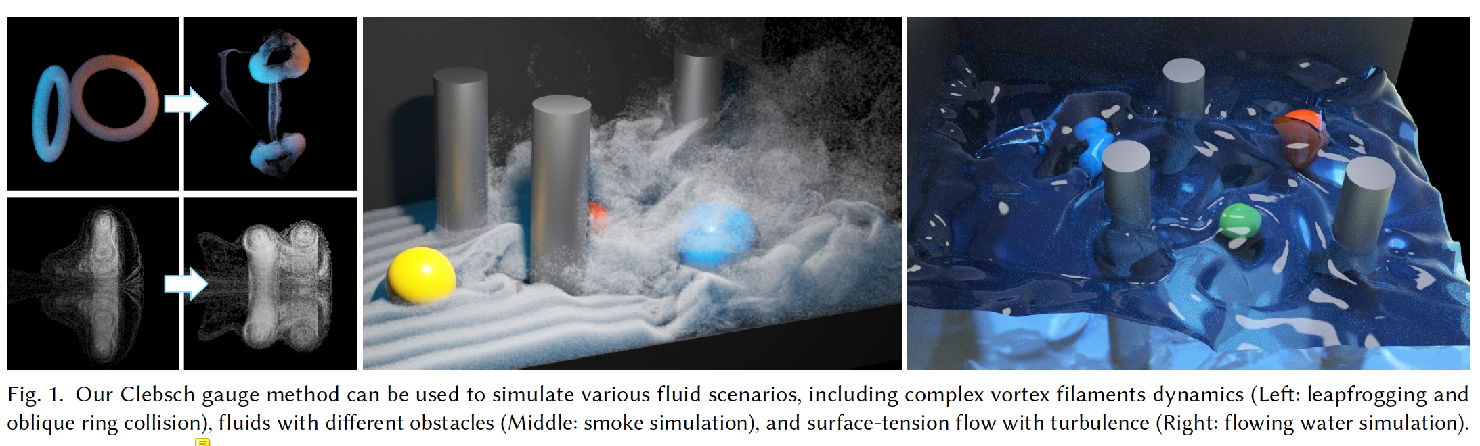
Brief Introduction
Notes:
本文提出了一种基于Clebsch波函数的新型规整流体求解器来求解不可压缩的流体方程。我们的方法结合了Clebsch波函数的表达能力，以表示连贯的涡流结构，以及规整方法的通用性，以适应广泛的流体现象。
通过演化一个转换的波函数作为系统的规整变量，并通过一个额外的投影步骤来加强自由边界上的压力跳跃，我们的方法可以大大改善涡度的产生和保存能力，以适应广泛的气体和液体现象。我们的方法可以通过修改一个标准的基于网格的流体模拟器轻松实现。它可以用来解决各种流体动力学问题，包括复杂的涡流丝动力学，有不同障碍物的流体，以及表面张力流动。
本文证明了Clebsch波函数可以作为一种新型的规整变量来保留时间上连贯的涡流结构。通过在基于网格的流体求解器中引入两组规整变量，我们的方法将Clebsch波函数的应用范围从数值薛定谔方程扩展到更广泛的一般流体模拟问题，特别是包括烟、水和表面张力流的例子。

Slide 10
Contributions
introduced the first Clebsch gauge method to solve the incompressible Euler equations.
devised the first Clebsch wave function representation to unify the gaseous and free-surface fluid simulations, with additional support to surface-tension flow.
established a new type of gauge framework to capture and evolve coherent vortical structures in incompressible flow.
Notes:
1.引入了第一个Clebsch规整方法来解决 不可压缩的欧拉方程。
2.设计了第一个Clebsch波函数表示法，以统一气体和自由表面流体模拟，并对表面张力流动提供额外支持。
3.建立了一个新型的规整框架，以捕捉和演化不可压缩流中的连贯涡流结构。

Slide 11
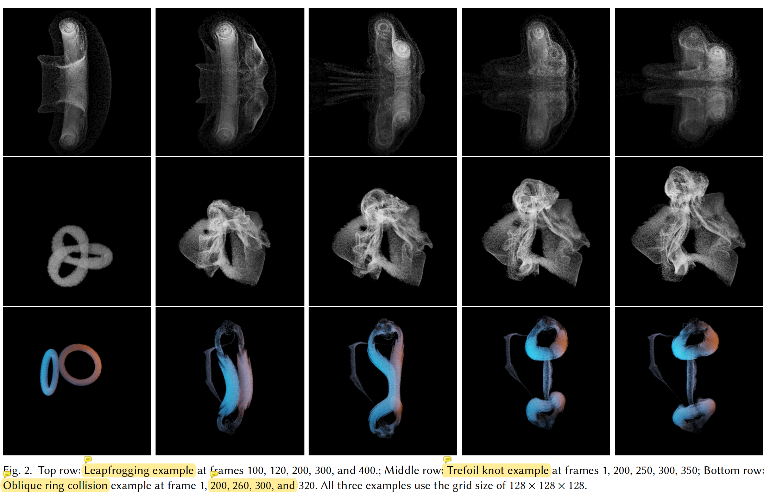
Main Results
Notes:
本文的第一个例子是跃迁涡旋环。两个圆形涡旋环交替地围绕着对方跃迁。如图2所示，两个旋涡环的结构在5个周期后仍然 在5个周期后仍然清晰地保留下来。我们的第二个例子是三叶草结。当长丝与自身交叉时，我们的方法可以正确地重现 涡流管的重联过程，产生两个独立的 涡流环（一个大环和一个正在移动的小环）。并能在随后的演化过程中很好地保留它们的结构。如图2所示。另一个涡流丝动力学的例子是很难用标准的基于网格的求解法来模拟的。用标准的基于网格的求解器模拟的另一个例子是斜向烟环碰撞。在两个相同的旋涡环以一定的角度接近 碰撞后，涡流管的重新连接将开始，并形成两个新的环。过程将开始并形成两个新的环。如图2所示。我们的模拟方法成功地再现了这一现象。

Slide 12
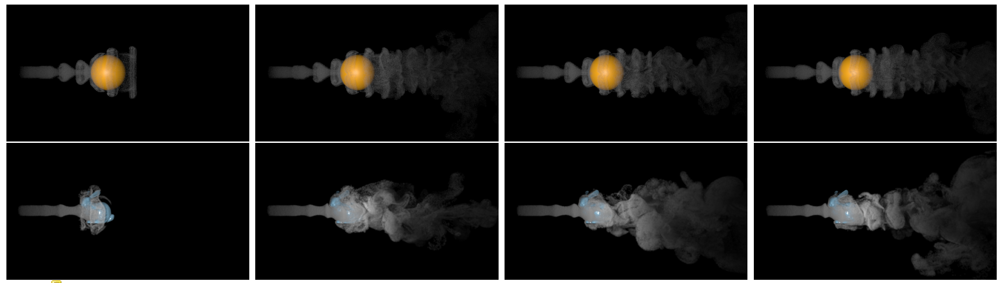
Main Results
Notes:
进行了三次带有源和障碍物的烟雾模拟，以显示我们的方法处理复杂源和固体边界条件的能力。如图3所示，当高速烟羽通过障碍物时，在障碍物后面产生了涡流阵列，连贯的涡流结构在整个模拟过程中得到了保留和发展。

Slide 13
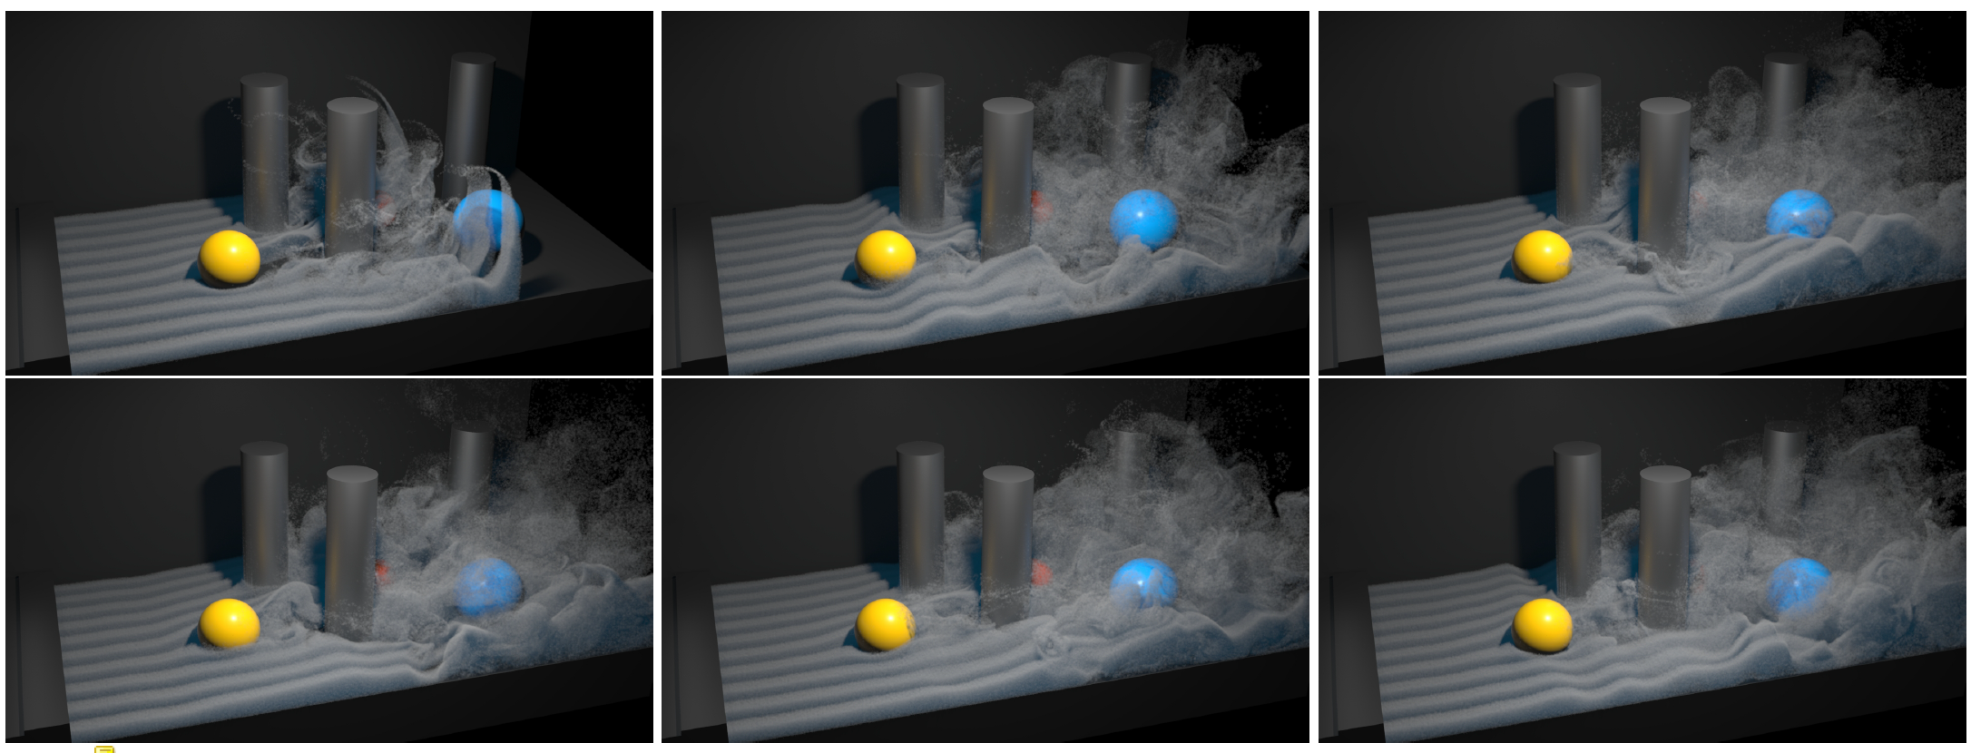
Main Results
Notes:
在图4所示的多障碍物例子中，一个高速源被放置在左墙的底部，几个障碍物被放置在场景的中间。这些物体后面产生了涡流，并且 可以相互作用。在整个模拟过程中，相干的涡流结构被保留下来并不断发展。
拟序涡

Slide 14
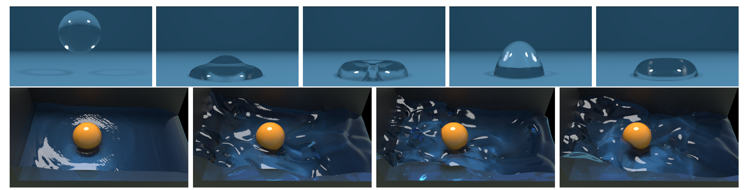
Main Results
Notes:
展示了三个界面流动的例子，在这些例子中，表面张力驱动着流体的动态变化。在图5中，我们设置了一个表面张力驱动的液滴在地板上下落和弹跳的简单例子，以显示本文方法处理表面张力的能力。接下来，与烟雾例子类似，为液体模拟设置了障碍物和来源。如图5和图8所示，在一个水箱中初始化液体体积，水箱的左壁、底壁、前壁和后壁。一个源被放置在左墙的底部，一个或多个障碍物被放置在水箱的中间。由于流体和障碍物之间的相互作用，我们的方法不断产生大量的水下涡流。我们解决𝑞来处理所有这些例子中的表面张力。

Slide 15

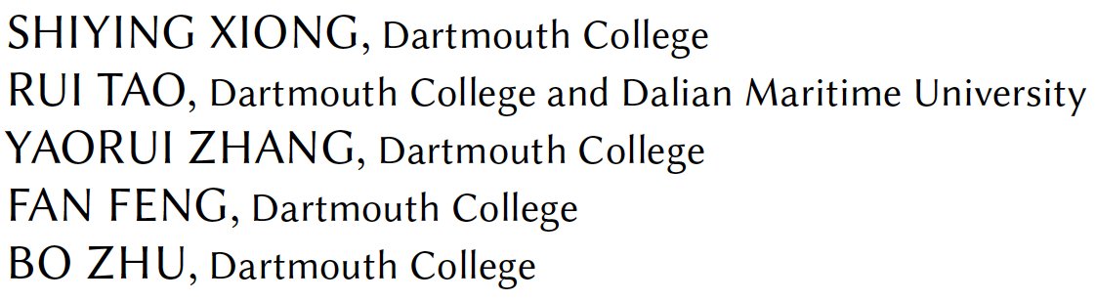
Incompressible Flow Simulation on Vortex Segment Clouds
实事求是 敢为人先
Notes:
涡旋段云上的不可压缩的流动模拟

Slide 16
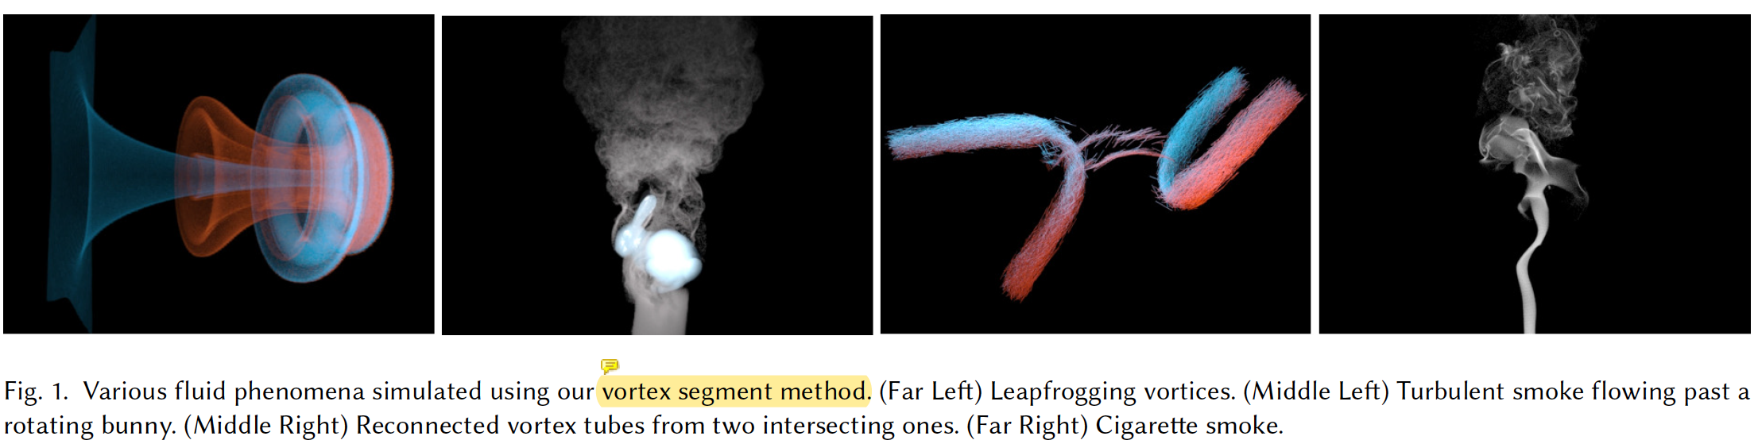
Brief Introduction
Notes:
本文提出了一种涡旋段云方法，它结合了传统涡旋粒子法的灵活性和涡旋丝法的稳定性和准确性，将涡度场离散为一系列一定长度的涡旋段来模拟不可压缩的流动。本文开发了一整套可并行的涡流动力学求解器，在动态固体边界的支持下，支持对各种具有挑战性的流动现象的模拟，并进一步模拟了一系列复杂的流动，如涡流管的重新连接、湍流烟气和带边界的涡流脱落。本文的方法在模拟现实世界中无处不在的具有相干结构的各向异性流动方面有着独特的优势。
用本文的涡旋段方法模拟的各种流体现象。(最左)跃迁的涡流。(左中)流过旋转兔子的湍流烟雾。中右）从两个相交的旋涡管中重新连接起来的旋涡。(最右)香烟烟雾。

Slide 17
Contributions
an isotropic Lagrangian geometric representation built on discrete segment clouds to model a broad range of anisotropic flow phenomena
a parallelizable segment processing algorithm to facilitate complicated topological changes of vortical flow
a vortex dynamics solver based on segment clouds to simulate complex vortical flow phenomena
Notes:
一个建立在离散段云上的各向同性的拉格朗日几何表示法，以模拟广泛的各向异性的流动现象。
一种可并行处理的分段算法，以促进涡流的复杂拓扑结构变化
基于段云的涡流动力学求解器，模拟复杂的涡流现象。复杂的旋涡流现象。

Slide 18
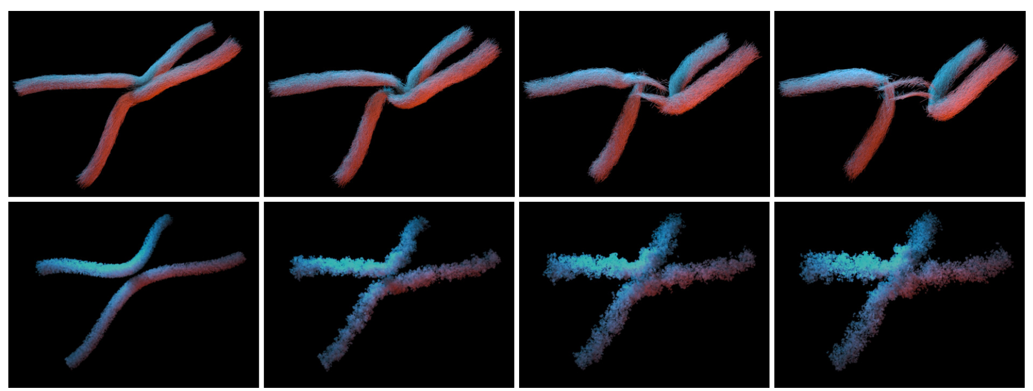
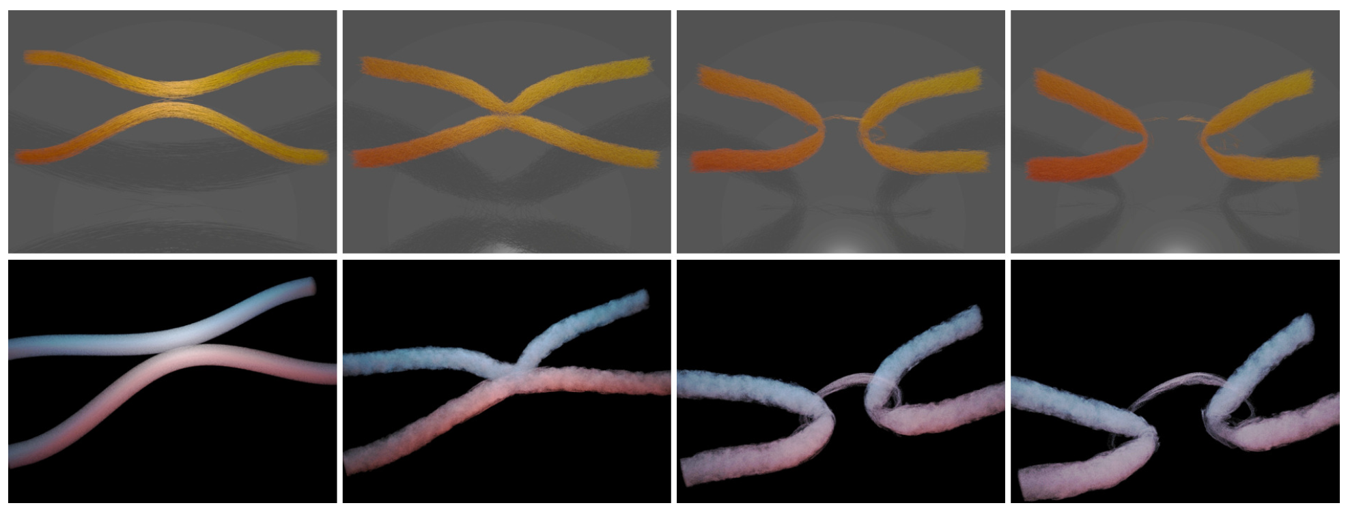
Brief Introduction
Notes:
通过几个流体模拟例子来评估本文方法的功效，包括跃迁涡旋、涡旋管重联、香烟烟雾和固体障碍物后的湍流。本文方法与涡流粒子和涡流丝方法进行了比较。
涡流管重新连接。图2和图3显示了两个相交和准平行的涡流管的分裂和重新连接，形成另两个分离的U形管。这种模拟使用无网格的拉格朗日方法捕捉到主要的拓扑结构变化和捏断的涡流丝，这对于以前任何基于粒子的方法都是不可行的。特别是，如图2所示，我们将我们的结果与传统的涡旋粒子方法得到的结果进行了比较，后者未能捕捉到这种高度各向异性和拓扑学上的复杂现象。这一比较显示了 本文的方法在对复杂涡流的拓扑过渡和演变进行建模方面的独特能力 和复杂涡流的演变的独特能力。

Slide 19
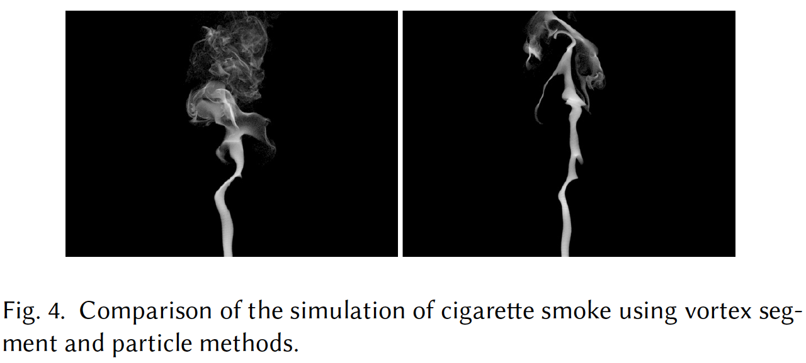
Main Results
Notes:
香烟烟雾。图4中上升的香烟烟雾的模拟显示了涡流段和涡流粒子之间的比较。在每个时间步长中，两个例子中都有少量的涡流元素以平均速度从底部上升，形成烟雾效应，因为涡流元素上升的强度逐渐衰减到零。计算域中的模拟粒子的数量收敛到400左右。在分段法产生的模拟中，小尺度的涡流细节被很好地保留了下来。相比之下，使用粒子法的模拟显示出较少的湍流特征，这是因为使用的粒子数量不足。

Slide 20
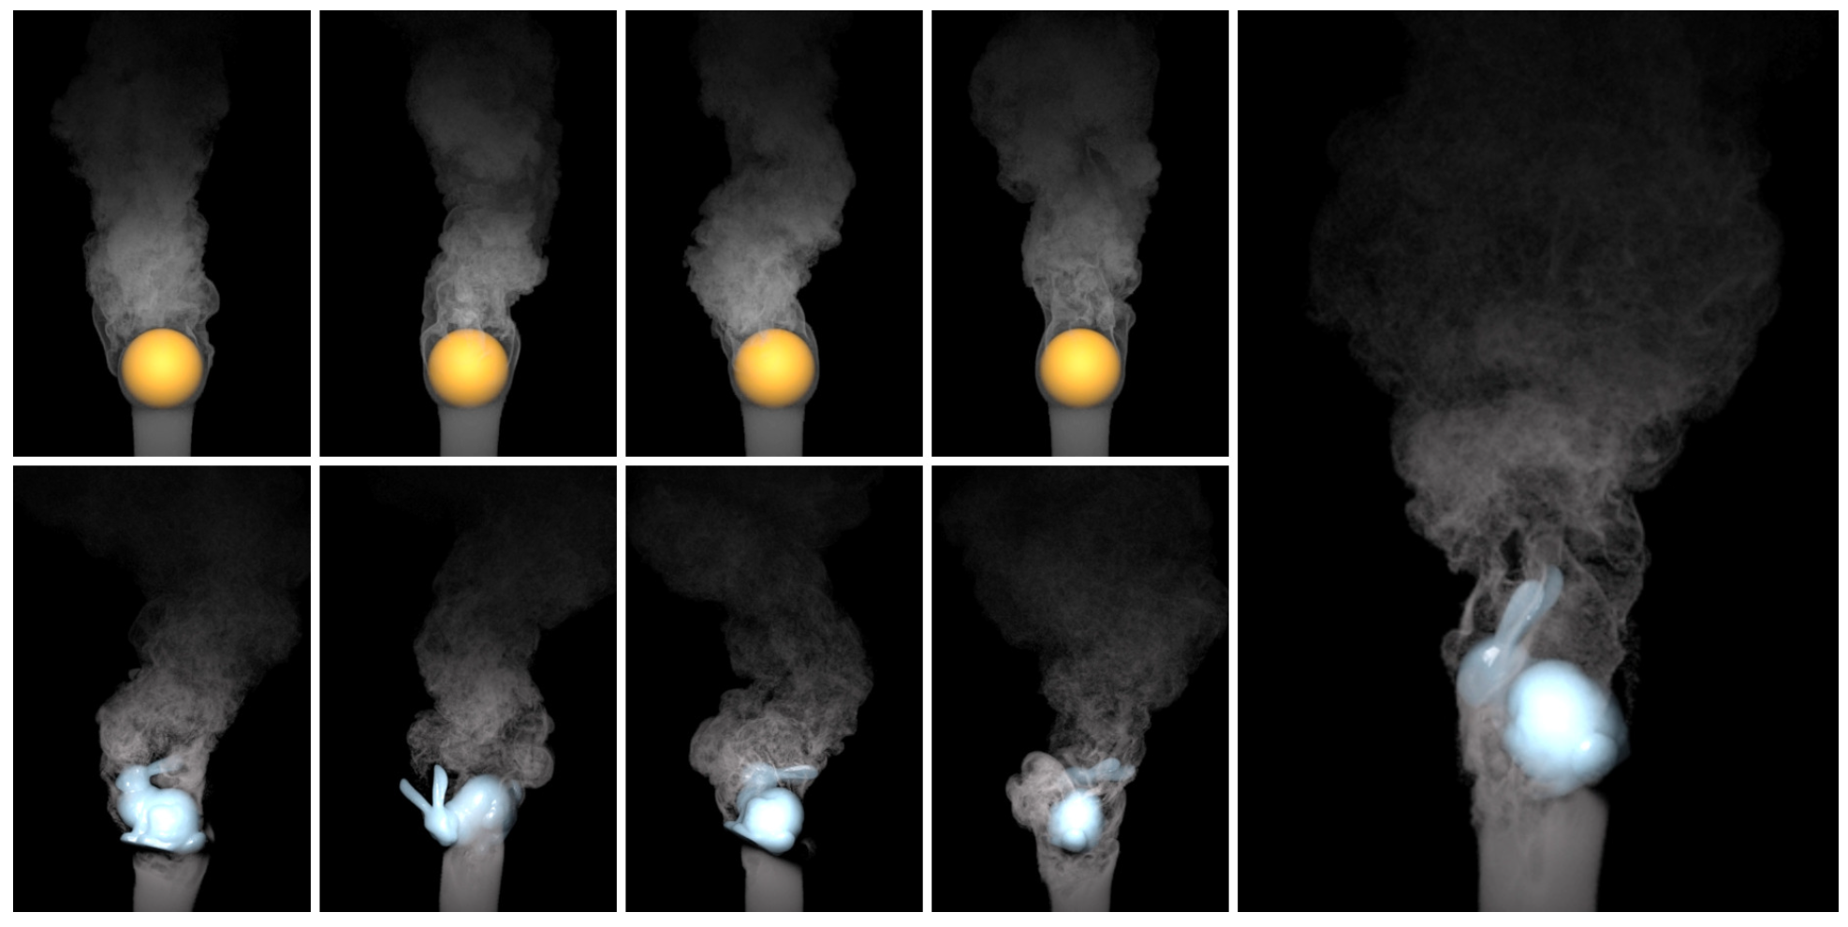
Main Results
Notes:
静态球体和旋转兔子上方的湍流。
与固体相互作用的涡流。图8展示了向上升起的烟雾经过一个静态球体和一个旋转的兔子，从一侧摆动到另一侧，形成了一个挥舞的尾流。与涡流粒子法的比较见图13。我们可以看到 我们的涡流段方法可以有效地捕捉到边界涡流的细节，并将这些旋涡与平流的段在流场中传输。在湍流环境下，涡流段法和涡流粒子法都能有效地捕捉边界涡流细节，并在流场中传输这些涡流。涡流段方法和涡流粒子方法都能产生视觉上的 吸引人的流动运动。

Slide 21

The Design Space of Plane Elastic Curves
实事求是 敢为人先

Slide 22
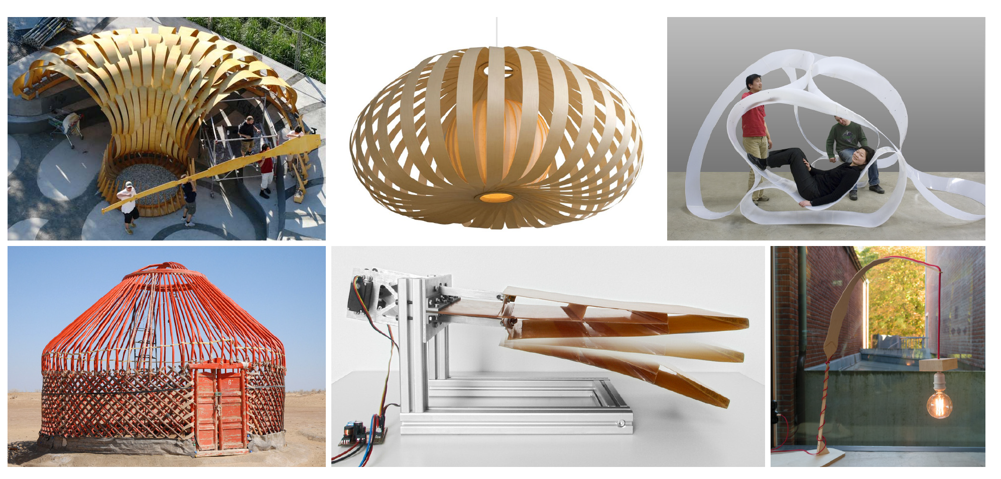
Brief Introduction
Notes:
主动弯曲的细长梁在框架和外墙建设、家具和产品设计，甚至机器工程中都有创新的应用。弯曲作为形成过程的一部分的主要诱惑力在于其经济优势，主动弯曲也带来了一个独特的设计和造型的挑战：可以实际实现的形状的设计空间是由细长梁的基本力学决定的。平面弯曲的细长梁的设计空间与Elastica问题有关，这是力学中的一个经典问题。给定一个具有恒定刚度的直的、细长的结构件，列举其在平面内的所有静态平衡点。这个问题最初是由伯努利提出的，1880年萨尔舒茨用椭圆函数给出了一个单参数族的完整列举。这一结果在历史上影响了机械花键在设计中的使用，但恒定刚度的假设限制了Elastica框架内获得的平衡曲线的空间。
本文工作看电影将所有可以达到静态平衡状态的细长梁的平面曲线特征化，构建 梁的几何形状来实现一个给定的平衡曲线 。本文对弹性曲线的几何表征是设计一种算法的关键因素，这种算法可以修改一条不稳定的曲线，从而产生一条类似的、有时在视觉上无法区分的稳定曲线。

Slide 23
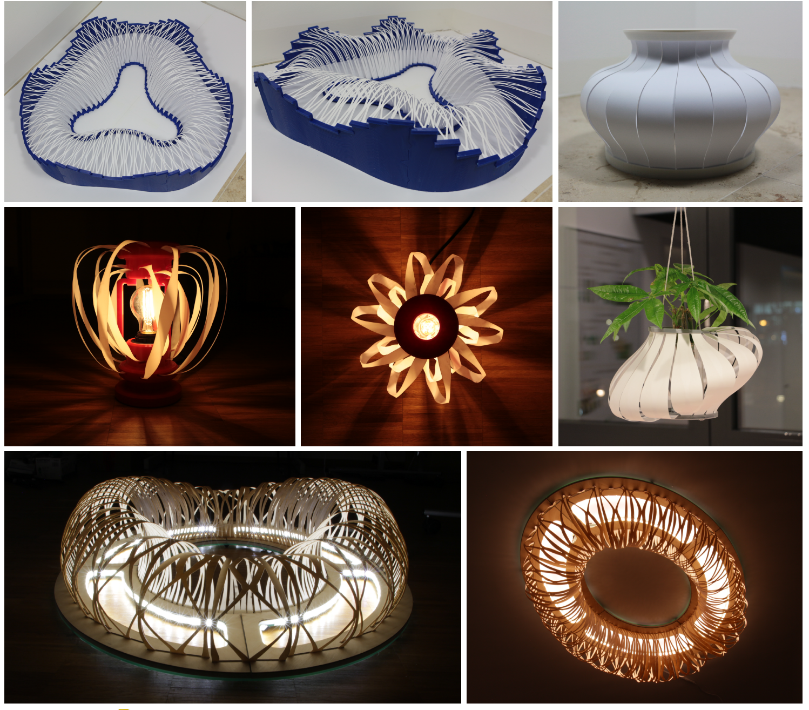
Brief Introduction
Notes:
主动弯曲的细长梁在框架和外墙建设、家具和产品设计，甚至机器工程中都有创新的应用。弯曲作为形成过程的一部分的主要诱惑力在于其经济优势，主动弯曲也带来了一个独特的设计和造型的挑战：可以实际实现的形状的设计空间是由细长梁的基本力学决定的。平面弯曲的细长梁的设计空间与Elastica问题有关，这是力学中的一个经典问题。给定一个具有恒定刚度的直的、细长的结构件，列举其在平面内的所有静态平衡点。这个问题最初是由伯努利提出的，1880年萨尔舒茨用椭圆函数给出了一个单参数族的完整列举。这一结果在历史上影响了机械花键在设计中的使用，但恒定刚度的假设限制了Elastica框架内获得的平衡曲线的空间。
本文工作将电影将所有可以达到静态平衡状态的细长梁的平面曲线特征化，构建 梁的几何形状来实现一个给定的平衡曲线 。本文对弹性曲线的几何表征是设计一种算法的关键因素，这种算法可以修改一条不稳定的曲线，从而产生一条类似的、有时在视觉上无法区分的稳定曲线。

Slide 24
Contributions
the geometric characterization of elastic curves informs a designer about the kinds of shapes that are physically possible within active-bending structures
our gravity-aware construction method for stiffness profiles gives instant feedback about the practicality of a design.
enable optimization routines that automatically improve the fabricability of a design with small changes to form—a process that takes under one second per beam in all of our examples
Notes:
本文的贡献以三种深刻的方式影响着主动弯曲的设计。首先，弹性曲线的几何特征使设计师了解主动弯曲结构中物理上可能存在的各种形状。这就避免了甚至在构思的第一阶段就不可行的设计。第二，我们对刚度曲线的重力感知构造方法对设计的实用性提供了即时反馈。也就是说，它告诉我们它是否可以用给定的材料和制造方法来实现。第三，我们启用优化程序，通过对形状的微小改变来自动改善设计的可制造性--这个过程 在我们所有的例子中，每根梁只需要不到一秒钟的时间。

Slide 25
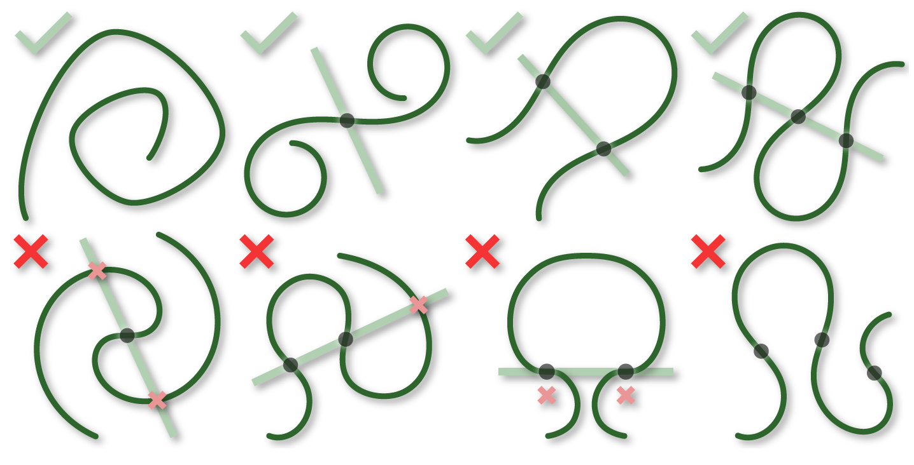
Equilibrium Curve
Notes:
(非)平衡曲线。上图：四条平衡曲线，从无拐点的曲线（左）到有三个拐点的曲线（右）。底部。四条不是平衡曲线的曲线，因为（从左到右）通过拐点的每条线都与曲线相交于更多的点；唯一的拐点线与曲线相交于一个非拐点；拐点线与曲线相切；拐点不相交。

Slide 26
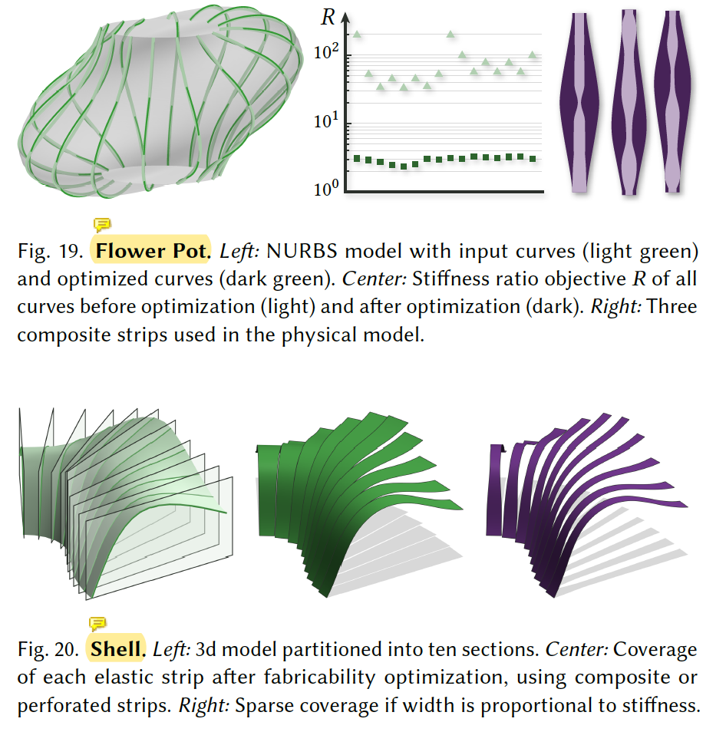
Brief Introduction
Notes:
花盆。左图：带有输入曲线（浅绿色）和优化曲线（深绿色）的NURBS模型。中间。优化前（浅色）和优化后（深色）所有曲线的刚度比目标𝑅。右边。物理模型中使用的三条复合带。
外壳。左图：三维模型被分割成十个部分。中间。使用复合或穿孔条，在可制造性优化后，每个弹性条的覆盖率。右图。如果宽度与刚度成正比，则覆盖面稀疏。

Slide 27

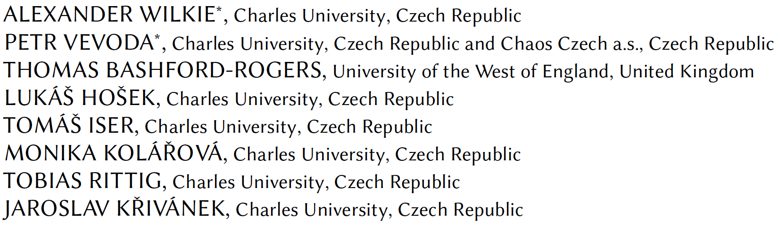
A Fitted Radiance and Attenuation Model for Realistic Atmospheres
实事求是 敢为人先
Notes:
拟合的现实大气层的辐射度和衰减模型

Slide 28
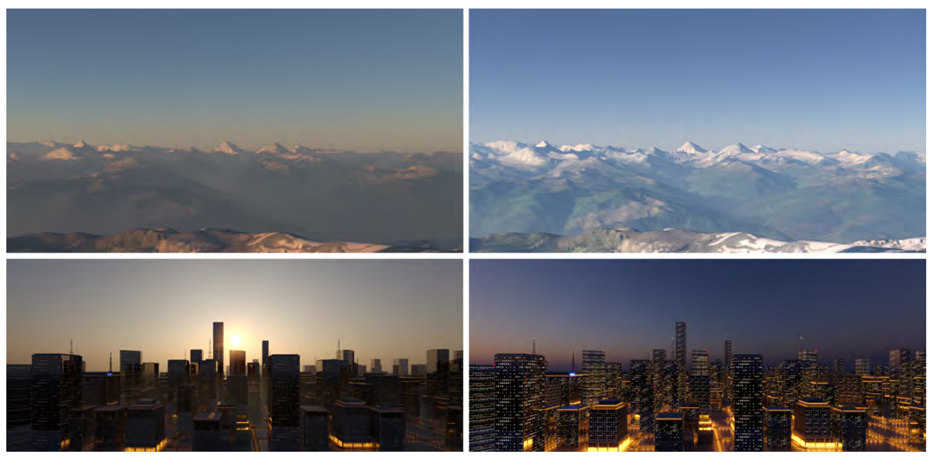
Brief Introduction
Notes:
本文提出了一个现实的地球大气层的天穹辐射度和衰减的拟合模型。使用来自大气测量数据的散射器分布数据，本文模型大大改善了现有分析性晴空模型的视觉真实性，以及基于近似大气光传输的互动方法。本文还提供了迄今为止在拟合模型中没有的功能：日落后条件下的辐射度模式、有限观测距离的散射辐射度和衰减值、包括向下观测方向的观测者高度解析模型以及偏振信息。本文为散射辐射度引入了一个完全球形的模型，取代了最初的半球形函数系列，该系列被扩展到随后的几个分析模型：我们的模型依靠通过张量分解的参考图像压缩。
上排：使用我们的大气模型与有限距离内散射，从4.8公里高度渲染的山地景观。左图：2°太阳高度。30公里的能见度。右图：15°的太阳高度，60公里的能见度。底排：在晚间背景下渲染的城市景观，以及日落后的城市景观。

Slide 29
Contributions
The use of reference data from atmospheric science to define realistic vertical scatterer distribution profiles
Fully spherical reference images, which are generated for a range of observer altitudes up to 15 km
A new tensor decomposition approach to compress the reference image dataset
Solar elevations up to −4.2◦ are included in the model
A matching model for atmospheric transmittance is provided
a matching model for sky-dome polarisation
Notes:
-使用来自大气科学的参考数据来定义现实的垂直散射体分布剖面：然后将这些剖面用于偏振感知路径追踪器，以生成一个大型的偏振参考图像数据库。
- 完全球形的参考图像，为高达15公里的观察者高度范围生成：这比目前只为地面观察者定义的半球形模型有相当大的改进。
- 对照专用大气模拟软件的输出，验证这些参考图像。
- 一种新的张量分解方法来压缩参考图像数据集。有了它，可以从一个系数集中重建无人工痕迹的内插天体图像，该系数集的大小仅为参考图像本身的一小部分。
- 太阳高度为-4.2◦的模型也包括在内，因为新的压缩技术足够强大，可以处理日落后不断变化的天穹亮度模式。
- 提供了一个大气透射率的匹配模型。
- 最后，还有一个天穹极化的匹配模型。

Slide 30
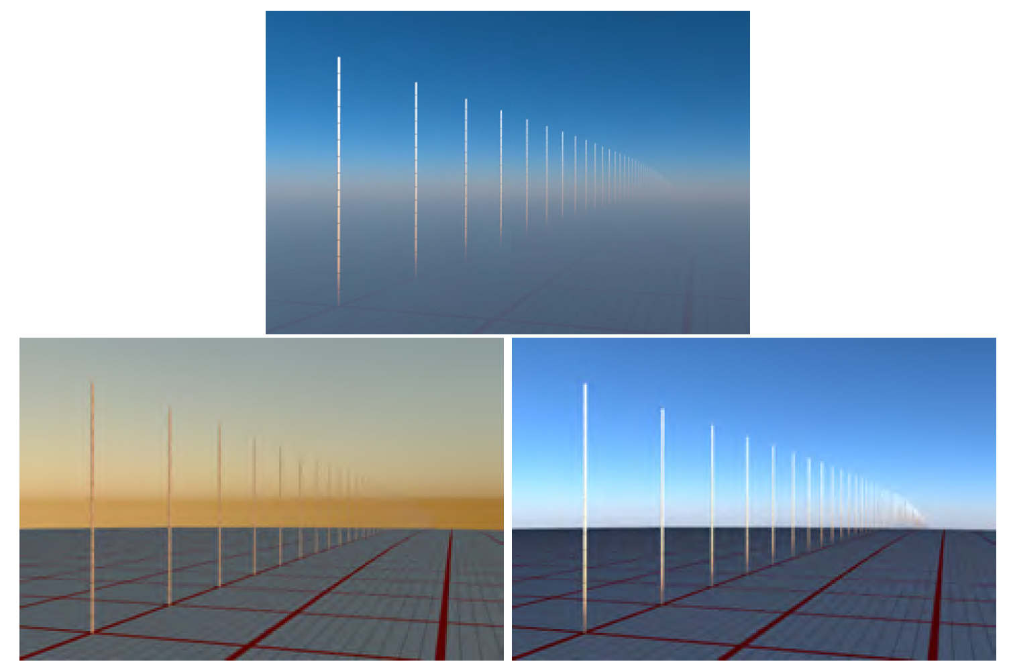
Main Results
Notes:
省略一些预计算组件的后果 图2中确定的一些预计算组件的后果。顶部：完整的渲染图，观察者距离地面8公里的高度。接近日落时分。左下：[Hošek和Wilkie 2012]的模型既没有 观察者在地面以上的视点的概念（因此向下看的 射线需要外推，而太阳辐射度在所有高度上都保持不变）。也没有提供散射辐射度或有限距离的衰减的表达式。距离。右下角：我们的模型，关闭了有限距离的散射辐射度。我们的模型关闭了观看距离的散射辐射：正如人们所看到的，这个部分对于户外场景的真实性是绝对的 对户外场景的真实性至关重要。

Slide 31
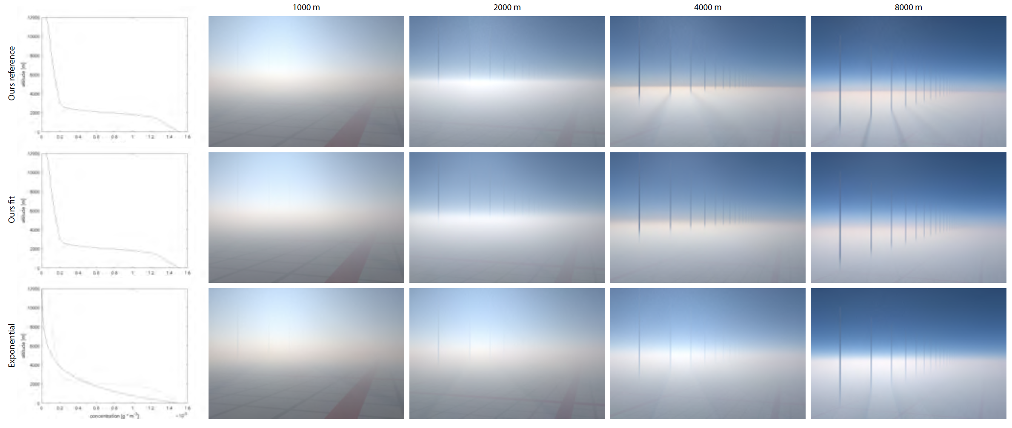
Main Results
Notes:
基于OPAC的大气散射器剖面与纯指数剖面的比较。关键的区别是，指数式的下降没有明显的观察者高度感：在真正的晴朗大气中，在距离地面的前1-3公里处有一个明显的朦胧层，上面的空气明显更清晰。因此，一个纯粹的指数模型无法提供从山顶或飞机上看到的真实景象，而这一特征在整个场景外观中起着重要作用。

Slide 32
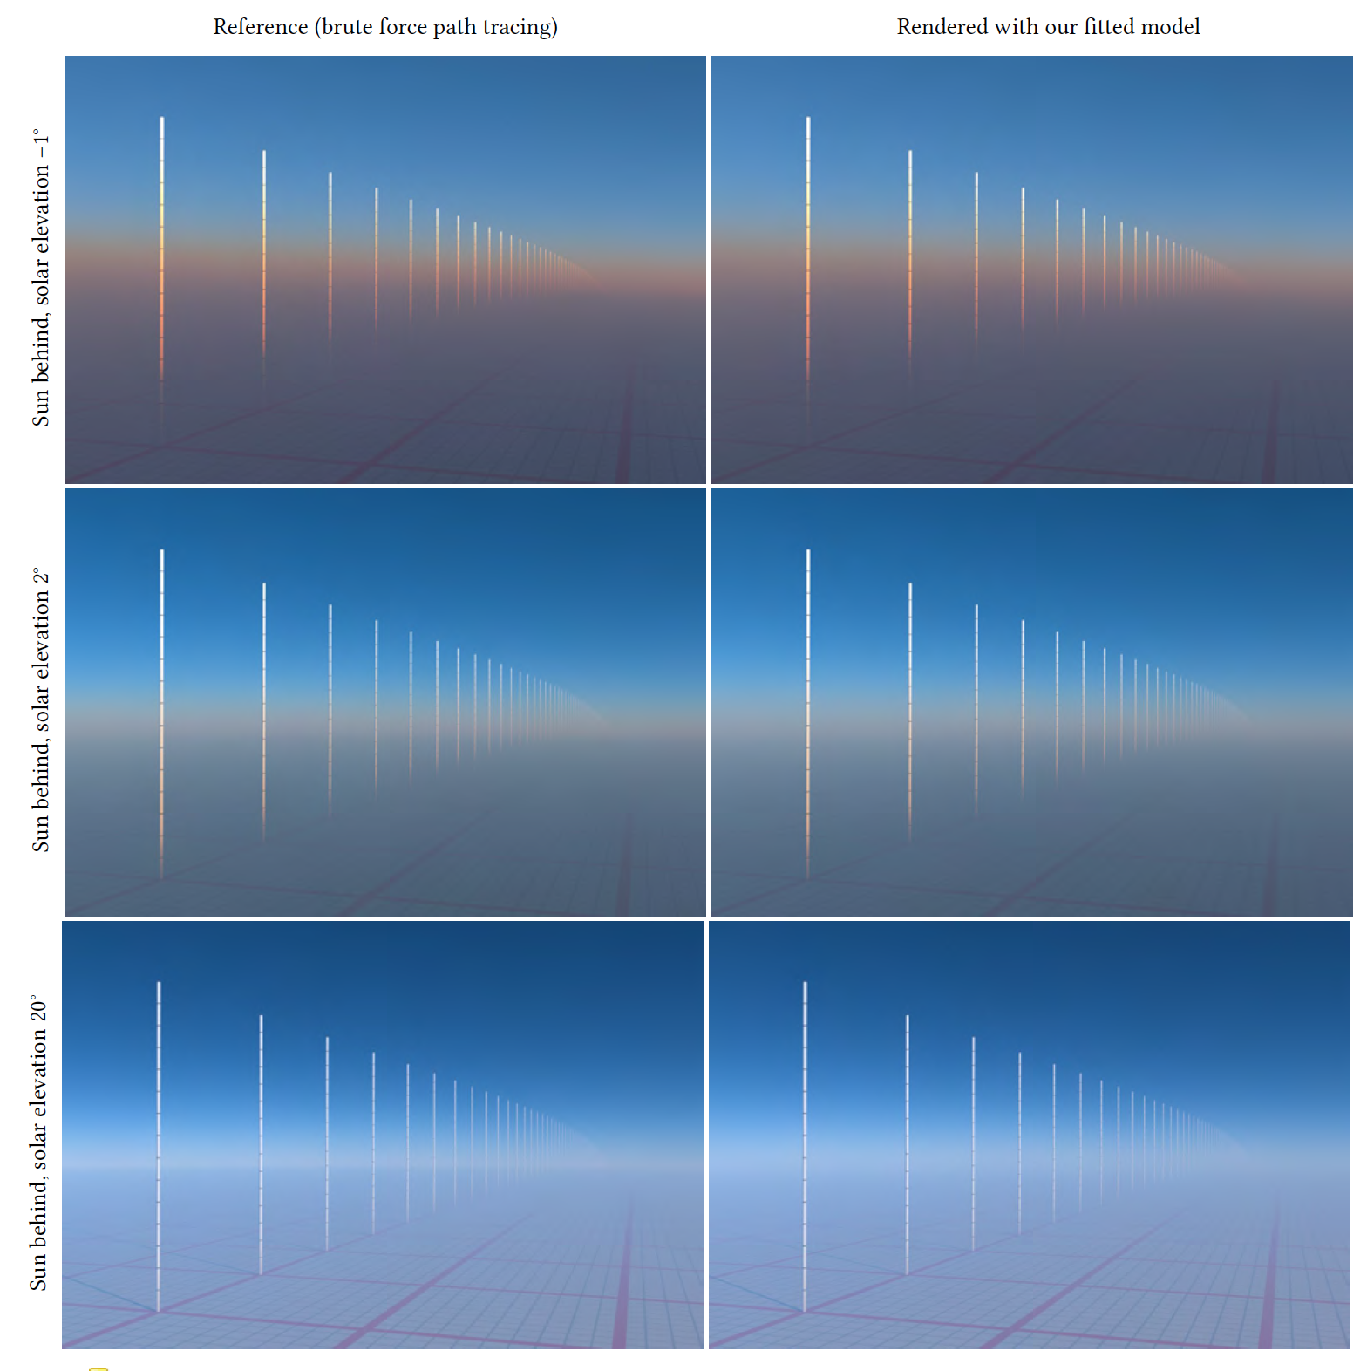
Main Results
Notes:
在太阳高度为-1°、2°和20°（从上到下）时，来自atmo_sim的参考强行路径追踪结果（左）与使用本文预先计算的模型的渲染结果（右）的比较。测试场景包含一个具有10×10公里红色网格纹理的行星，其上有15公里高的塔，每隔1公里有一条条纹（比例参见补充PDF中的图16）。相机在8公里的高度，太阳在相机的后面。请注意，参考数据集不包含太阳高度2°和20°，这表明本文的模型能够进行与参考数据相匹配的内插。唯一明显的区别是在地平线处可以看到，本文的模型更加模糊，这在图12中也可以看到，主要是由于拟合的分辨率有限造成的。请注意，这种模糊主要影响到完全平坦的地形上的极端观察距离，而不应该导致正常场景下的伪影。最后，虽然路径追踪器使用了真实的空间变化的表面反照率，但本文模型是由一个单一的平均值参数化的，导致最后一张图片中的地面出现微妙的颜色变化。

Slide 33

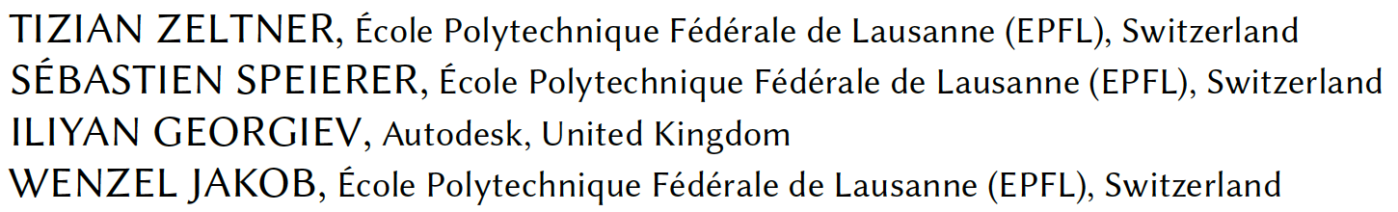
Monte Carlo Estimators for Differential Light Transport
实事求是 敢为人先
Notes:
差分光传输的蒙特卡洛估计器

Slide 34
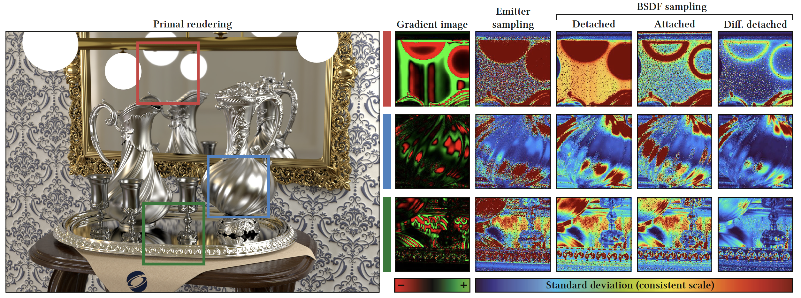
Brief Introduction
Notes:
可微分的蒙特卡洛渲染主要用于解决计算机图形和其他方面的复杂视觉反演问题。本文展示了如何将合适的重新参数化整合到一个高效的邻接方法中，从而实现对具有大量参数的场景的几何优化，并且基本上没有内存开销。另一方面，这些映射大大增加了可微分渲染的成本，而且它们的随机性会给原本良性的积分注入额外的变化。
目前的可微分渲染算法是通过机械地微分给定的原始算法来构建的。虽然方便，但这种方法是简单化的，因为它没有留下改进的余地。微分会使整个渲染过程中的积分发生重大变化，这表明原始算法和微分算法应该被解耦，以便后者能够适当地适应。
对以不同粗糙度的金属表面之间的镜面反射为特征的场景进行可区分的渲染。本文根据所有物体的综合粗糙度对图像进行区分，这就产生了第一栏中插入的梯度
本文工作 如何探索（导航）可微蒙特卡洛估计器的大型设计空间

Slide 35
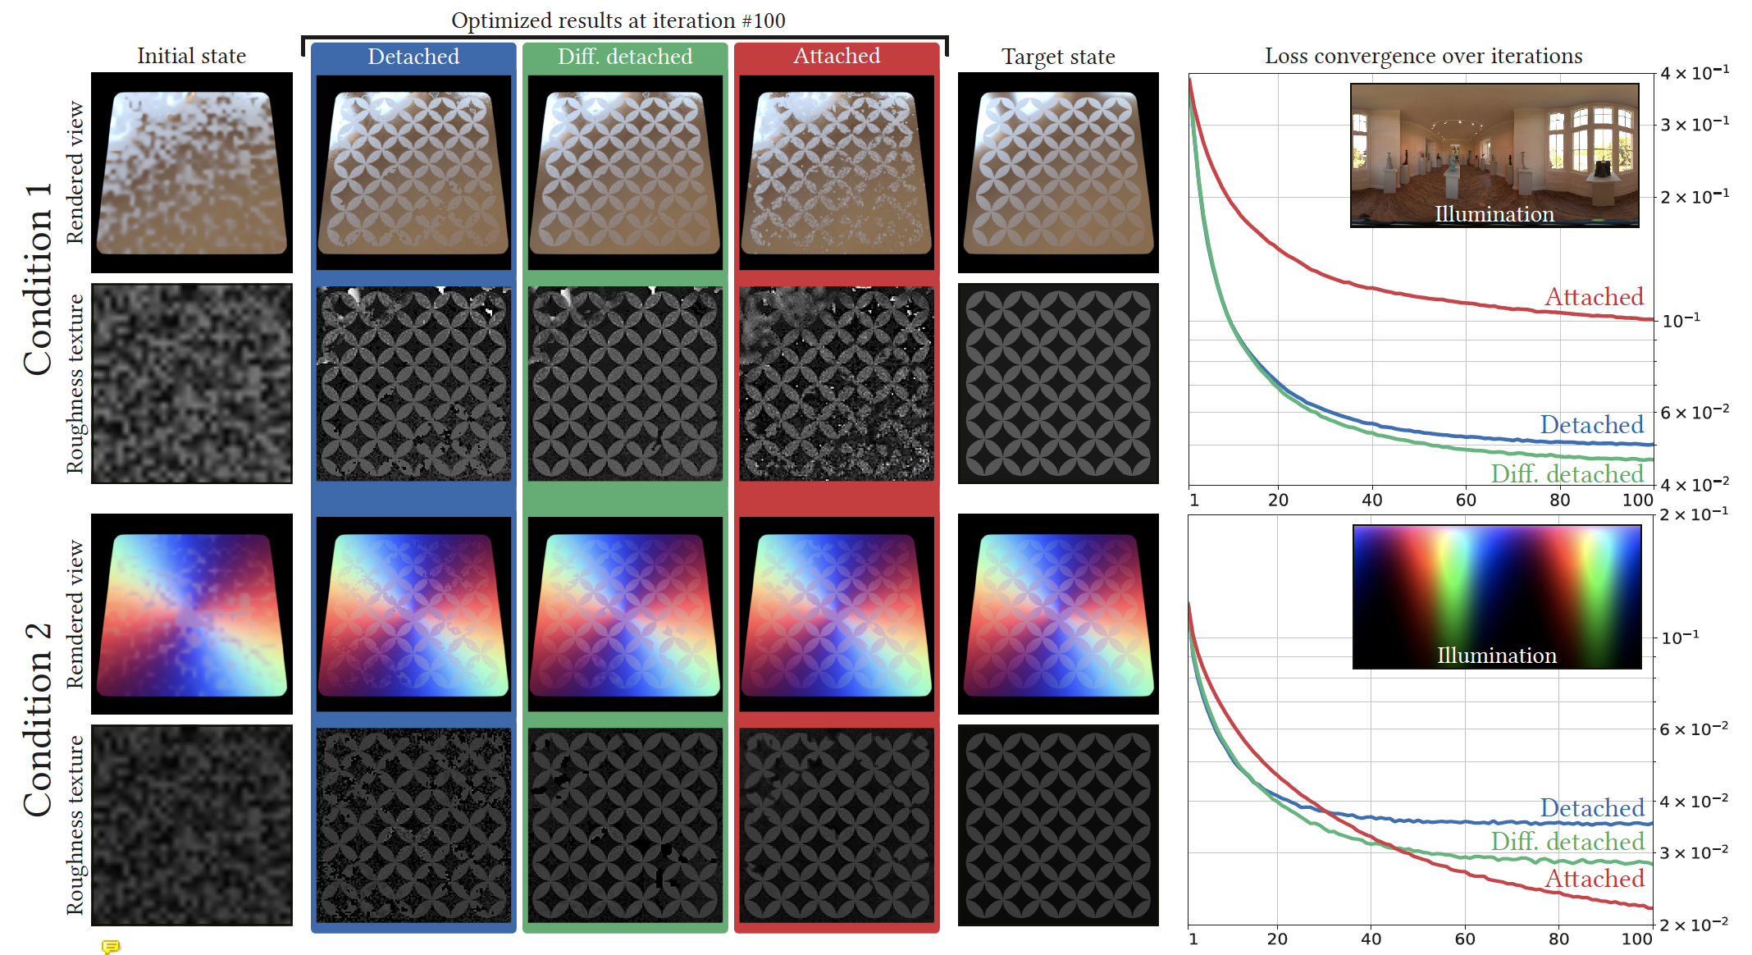
Main Results
Notes:
在粗糙度纹理优化的背景下，各种BSDF采样技术的收敛性比较。在基于随机梯度下降的优化过程中，使用各种估计器（分离、差分分离和附加）计算梯度时的统计效率也表现在不同的收敛率上。差分分离采样（绿色）在不同的环境中表现稳健，并且总是优于分离方法（蓝色），后者在这种情况下依赖于效率较低的原始微面采样。在入射光线平滑的情况下，attached采样（红色）可以胜过两种分离式方法（底部），但由于其涉及乘积积分的限制，在更复杂的光照情况下（顶部），效率会很低。

Slide 36
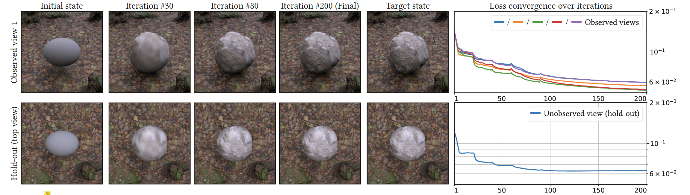
Main Results
Notes:
对位移图和漫反射纹理进行联合优化。对于分散在物体周围的五个不同的视点，超过一百万个参数被同时优化（10242个漫反射纹理，642个位移纹理）。上图：优化过程中目标物体的后续状态。底部。同样的状态，从顶部看物体，从一个保持的角度看。右图。优化和未优化的视角的收敛率。

Slide 37
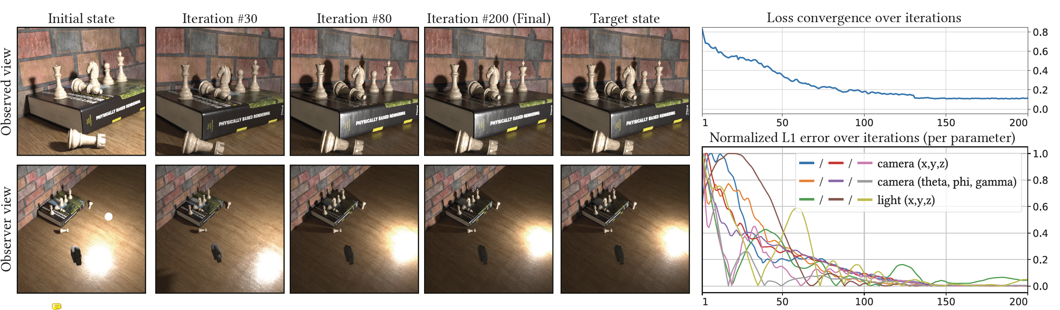
Main Results
Notes:
在一个具有复杂光线传输的场景中的6D摄像机姿态和光线位置估计，涉及软阴影和光泽的相互反射。上图：优化过程中不同步骤的相机视图。底部。在相同的步骤中，从顶部看场景的可视化（摄像机显示为一个实际的物体）。右图。联合优化的9个参数的损失和误差图的收敛情况。

Slide 38
HNU
Thank you
实事求是 敢为人先

